Slide 1
הטכניון – מכון טכנולוגי לישראל
הפקולטה לחינוך למדע וטכנולוגיה קשר חם: מרכז מו"פ לקידום שיפור ורענון החינוך המתמטי בישראל
מוסד הטכניון למו"פ
הבזק זה חובר על ידי
נצה מובשוביץ-הדר בשיתוף עם גלינה טרחובסקי בהמשך תרמו לשיפורו: ורדה זיגרסון, עטרה שריקי עודכן לאחרונה ב- 26.11.2017
Notes:
למורים: שקף זה לא צריך להציג לתלמידים ולא צריך לכתוב עליו תגובות

Slide 2
הצהרת צוות הפיתוח על שימוש במצגת
מצגת זאת פותחה לצורך ניסוי מחקרי ונמסרת לשימוש רק על פי הרשאה בכתב מצוות המחקר בטכניון.
אין להעביר את המצגת לשום גורם אחר ואין לעשות בה כל שימוש ללא קבלת הרשאה בכתב מצוות המחקר.
לקבלת הרשאה נא לשלוח דוא"ל אל:
keshercham.technion@gmail.com
ולציין בשורת הנושא: הרשאה לשימוש בהבזק [שם ההבזק]
צוות הפרויקט מבקש להודות לתורמים המסייעים בהכנת ההבזקים החל משנת תשע"ד: ניר קלקשטיין – ישראל, ענבל ותום ברנר – ניו-יורק, קרני וערן שיר – ישראל.
הקרן הלאומית למדע
Notes:
למורים: שקף זה לא צריך להציג לתלמידים ולא צריך לכתוב עליו תגובות

Slide 3
כלואים ונמלטים במישור המרוכב
הקרן הלאומית למדע
הטכניון – מכון טכנולוגי לישראל
מוסד הטכניון למחקר ופיתוח
© כל הזכויות שמורות ל"קשר חם", הטכניון
Notes:
למורים:
לפני שילוב ההבזק מומלץ להיכנס לתוכנת "רמזור" כדי לראות את
התגובות של מורים ששילבו אותו בעבר בכיתותיהם. צרפו את תגובותיכם לאחר השילוב של ההבזק כדי שמורים אחרים יתברכו בהן.
במידה שהזמן מאפשר זאת, פעילות מטרימה להבזק זה יכולה לעסוק בחזרה על מספרים מרוכבים והצגתם במישור, ועל נוסחת דה מואבר, או לפחות הקדמה על מקומם של המספרים המרוכבים במשפחת המספרים שהתלמידים מכירים (ר' דיאגרמה בשקף הסיום של ההבזק)
בכיתות שמכירות את הנושאים הנ"ל אפשר לעסוק בפעולות החוזרות על עצמן ("איטרציות") כגון
הקדמה על כלואים ונמלטים מציר המספרים לפי המתואר בשקפים שאחרי שקף הסיום של ההבזק.
2. א. בניית שטיח סירפינסקי ריבועי (ע"י החסרה חוזרת של הריבוע המרכזי בחלוקת הריבוע ל-9 חלקים שווים) וחישוב ההיקף והשטח כשהתהליך שואף לאינסוף
ב. בניית פתותי השלג של קוך (ע"י הוספה חוזרת של משולש ש"צ שצלעו שליש של הצלע של משולש ש"צ נתון, על כל צלע של המשולש הנתון) וחישוב ההיקף והשטח כשהתהליך שואף לאינסוף

Slide 4
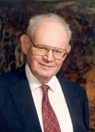
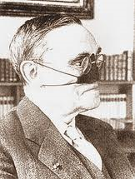
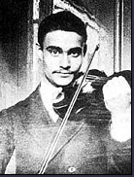
גסטון ג'וליה 1893 –1978
בנואה מנדלברוט ( 1924 - 2010)
גָסְטוֹן הצעיר שירת בצבא צרפת במלה"ע הראשונה, נפצע קשה ואיבד את אפו. במהלך האשפוז, בין הניתוחים הכואבים, הפליא לעסוק במתמטיקה.
Benoit Mandelbrot
בשנת 1918, בהיותו בן 25, פרסם גסטון ג'וליה בעיתון מתמטי צרפתי יוקרתי, מאמר באורך בלתי שגרתי (199 עמודים), בו גילה, את הקבוצות הנקראות כיום על שמו "קבוצות ג'וליה".
עבודתו זכתה להכרה בינלאומית מיידית, ולימים הוא היה לפרופסור בEcole Politechnique - בפאריס.
אבל בהיעדר מחשבים, אי אפשר היה ליצור, או אפילו לדמיין, את התמונות העשירות והמורכבות של קבוצות ג'וליה.
משמעותן המלאה התבררה רק ברבעון האחרון של המאה ה-20 כאשר בֶּנוּאָה מָנְדֶלְבְּרוֹט הציג את תורת הפֽרָקֽטָלים.
Notes:
למורים: להלן מראה מקום למאמר המקורי של ג'וליה
G. Julia (1918): Mémoire sur l’iteration des fonctions rationnelles. Journal de Math. Pure et Appl. 8, pp. 47-245 . English translation by Alessandro Rosa http://www.math.nsysu.edu.tw/~amen/posters/poster0171.pdf
Julia Set
http://serge.mehl.free.fr/chrono/Julia.html
http://en.wikipedia.org/wiki/Julia_set
http://en.wikipedia.org/wiki/Gaston_Julia
בשורה האחרונה מופיע שמו הפרטי של מנדלברוט: בנואה. בצרפתית השם מסתיים באות t שלא מבטאים אותה: Benoit בהמשך ההבזק (בשקף 25) נחזור אל הדמות הזאת.

Slide 5
מהן קבוצות ג'וליה ואיך הן נוצרות?
נסרטט את הקטע המחבר נקודה A במישור המרוכב עם ראשית הצירים ונבצע שתי מדידות:
של מידת אורכו של הקטע r;
ושל מידת הזוויתθ (ר' סרטוט).
עכשיו נסמן נקודה חדשה B כך ש-:
מרחקה מראשית הצירים הוא r²
iy
B
r²
A
2θ
r
θ
והזווית שהקטע המחבר אותה עם
ראשית הצירים, יוצר עם הכיוון החיובי של ציר x, היא θ2.
זהו למעשה תיאור גרפי של העלאה בריבוע של המספר המרוכב z המיוצג ע"י הנקודה A, שהקואורדינטות הקוטביות שלה הן: θ,r.
תזכורת: לפי נוסחת דה-מואבר, לכל n טבעי
x
Notes:
למורים: סדרת השקפים הקרובה מובילה מיצירה של קבוצת נקודות במישור המרוכב להגדרה של קבוצת ג'וליה שמופיעה לראשונה בשקף 9.
ראו הרחבה בענין קבוצת ג'וליה בקישור
http://en.wikipedia.org/wiki/Julia_set
המקור לפיתוח של שקף זה והבאים אחריו הוא: עמודים 458-481 בספר
Burger & Starbird (2005): The Heart of Mathematics 2nd edition. Key College Publication, USA

Slide 6
מה יקרה אם נחזור על התהליך?
אם חוזרים על התהליך כשהנקודה החדשה B משמשת כנקודת מוצא, הנקודה הבאה C "תברח" הרחק מחוץ למסך.
מרחקה מראשית הצירים הוא r⁴ והזווית 4θ.
רק רגע! כל זה נכון אם
המרחק ההתחלתי r גדול מ-1.
מה קורה אם המרחק ההתחלתי
r שווה ל-1?
iy
B
r⁴
r²
A
4θ
2θ
r
θ
x

Slide 7
מה יקרה אם נחזור על התהליך ?
אם מרחקה של A מראשית הצירים r שווה 1,
אז הנקודה B לא תתרחק מהראשית! כי 1=1².
גם אם נחזור על התהליך שוב ושוב, כל נקודה "תנוע" למקום חדש אבל המרחק שלה מראשית הצירים יישאר 1.
כל הנקודות יהיו על מעגל היחידה.
iy
i
B
C
1²
A
4θ
1
1³
2θ
θ
-1
8θ
1
x
1⁴
-i
D

Slide 8
מה יקרה אם נחזור על התהליך ?
ומה אם מרחקה של A מראשית הצירים r קטן מ-1?
-העלאה בריבוע שלו תקטין את המרחק
ולכן הנקודות ילכו ויתקרבו אל הראשית.
iy
i
B
A
C
-1
1
x
D
-i

Slide 9
הכל תלוי במרחק r של הנקודה הראשונה מהראשית
iy
ובכן, הנקודות במישור המרוכב מתחלקות ל-3 סוגים:
אלו שמרחקן r מהראשית מקיים r > 1;
הנקודות החדשות שתיווצרנה מהן ע"י
העלאתן בריבוע, תהיינה יותר רחוקות
מהראשית ו"תימָלטנה החוצה" לאינסוף;
אלו שמרחקן r מהראשית מקיים r < 1;
הנקודות החדשות שתיווצרנה מהן
מתקרבות אל הראשית ו"כלואות" בתוך מעגל היחידה;
i
-1
1
x
-i
ואלו שמרחקן r מראשית הצירים מקיים r = 1.
הנקודות החדשות שייווצרו יהיו על מעגל היחידה.
מעגל היחידה הוא קו ההפרדה בין "הנמלטים" לבין "הכלואים".
במובן זה מעגל היחידה הוא קבוצת ג'וליה הפשוטה ביותר.
Notes:
למורים:
בסוף השקף כשמופיע האיור הצבעוני, כדאי לשים לב לכך שקבוצת ג'וליה מסומנת בו באותו צבע (צהוב) שבו מופיעות בטקסט המילים "קו ההפרדה".
שקף זה הוא "הנחתה רכה" של ההגדרה של קבוצת ג'וליה שתופיע במלואה בשקף 11

Slide 10
ג'וליה מוסיף מעט "פלפל"
במקום "סתם" להעלות בריבוע מספר מרוכב z ואת התוצאה להעלות שוב בריבוע, ולחזור על כך שוב ושוב, גו'ליה מחליט "להשתעשע" במשהו יותר מתוחכם:
הוא בוחר מספר מרוכב מסוים c, למשל 0.3+0.2i =c ומחליט להוסיף אותו אחרי כל העלאה בריבוע.
כך, בשלב ראשון הוא מעלה את z בריבוע ומוסיף c, ולאחר מכן בכל שלב הוא מעלה את הסכום המתקבל בריבוע ומוסיף לתוצאה c, וחוזר חלילה...
במילים אחרות, לכל נקודת מוצא המייצגת מספרz במישור המרוכב, במקום "לשחק" ב- f(z)=z² , הוא "משחק" ב- f(z)=z²+c
Notes:
למורים: כדאי לראות
http://www.shodor.org/interactivate/activities/TwoVariableFunction/

Slide 11
ומה קרה אז?
בין נקודות-המוצא A במישור המרוכב, היו נקודות מוצא שהחזרות האלו הניבו נקודות ש"ברחו" לאינסוף.
למספר המרוכב המיוצג ע"י נקודת-מוצא כזאת נקרא: "נמלט".
בין נקודות-המוצא A במישור המרוכב, היו גם נקודות-מוצא אחרות שמהן התקבלו נקודות ה"כלואות" ליד הראשית.
למספר המרוכב המיוצג ע"י נקודת-מוצא כזאת נקרא: "כלוא".
קו הגבול בין הכלואים לבין הנמלטים הוא קבוצת ג'וליה של המספר הקבוע c שמוסיפים בכל שלב.

Slide 12
ובכן, מהן קבוצות ג'וליה?
קבוצת ג'וליה של הקבוע c, היא אוסף הנקודות (ערכי z) המפרידות בין
ערכי z, שהסדרה f(z)= z ²+c המתחילה בהם מתרחקת בלי גבול מראשית הצירים, שהם "הנמלטים",
לבין
ערכיz , שהסדרה f(z)= z ²+c המתחילה בהם נשארת כלואה בסביבת ראשית הצירים שהם ה"הכלואים".
לכל ערך של c יש קבוצת ג'וליה אחרת.
כבר ראינו שכאשר 0 = c קבוצת ג'וליה היא מעגל היחידה.
נראה דוגמאות אחרות -

Slide 13
f (z)=z ²+ 0.3+0.2i
ה"כלואים" מופיעים בצבע שחור
ה"נמלטים"
מופיעים בצבעים שונים
בהתאם ל"מהירות" בריחתם
קבוצת ג'וליה של i 2 c=0.3+0. היא קו ההפרדה
בין "הנמלטים" לבין "הכלואים"
Notes:
למורים:
From:
http://www.shodor.org/interactivate/activities/JuliaSets/
“Black points are prisoners; colored points are escapees (color differences indicate how quickly they escape from the circle of radius 2). “
See also:
http://www.shodor.org/interactivate/activities/TwoVariableFunction/

Slide 14
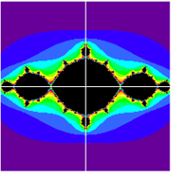
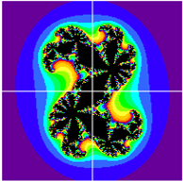
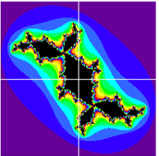
קבוצות ג'וליה עבור ערכי c שונים
התמונות התקבלו באמצעות מחשבים מתוחכמים
למעלה מ-50 שנה אחרי שג'וליה החל בעבודתו.
c = -1.00+0 i
מפורסמת ללא שם
c = 0.36+0.1 i
ידועה בשם "הדרקון"
c = -0.1+0.8 i
ידועה בשם "השפן"
Notes:
למורים:
From:
http://en.wikipedia.org/wiki/Julia_set
אפשר ליצור את הקבוצות ע"י התכנה : http://www.shodor.org/interactivate/activities/TwoVariableFunction/

Slide 15
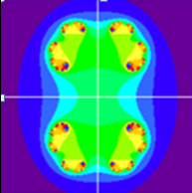
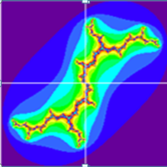
מה ההבדל בין שתי קבוצות ג'וליה אלו?
c = 0.5+ 0.00 i
c = 0 - 1.00 i
קבוצת ג'וליה לא "קשירה"
קבוצת ג'וליה "קשירה"
אי-אפשר לעבור מנקודה לנקודה בלי לצאת מהקבוצה
אפשר לעבור מנקודה לנקודה בלי לצאת מהקבוצה
Notes:
http://en.wikipedia.org/wiki/Julia_set
http://www.shodor.org/interactivate/activities/TwoVariableFunction/ אפשר ליצור את הקבוצות ע"י התכנה :

Slide 16
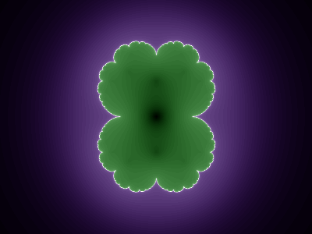
קבוצות ג'וליהf(z)=z²+c
וכעת באנימציה –
הקו הלבן הוא קבוצת ג'וליה. ה"אסירים" צבועים בירוק.
קל לראות שיש קבוצות ג'וליה "קשירות"
ויש כאלה שאינן "קשירות".
אנחנו רואים חלק מאינסוף קבוצות ג'וליה שההבדל ביניהן הוא רק בערכו של .c
http://commons.wikimedia.org/wiki/File:Julia-Set_z2%2Bc_ani.gif

Slide 17
שינוי קטן – הבדל גדול
עד כאן עסקנו בקבוצת ג'וליה הנוצרת כתוצאה מתהליך
העלאה בריבוע של מספר מרוכב z והוספת מספר נוסף c.
מתבקש לשאול, כדרכם של מתמטיקאים,
למה דווקא העלאה בריבוע?
למה לא חזקה שלישית? או ... עשירית? וכו'...
ואכן ניתן ליצור קבוצות ג'וליה גם ע"י חזקות אחרות, ואפילו להרחיב את היריעה לפונקציות פולינומיאליות.

Slide 18
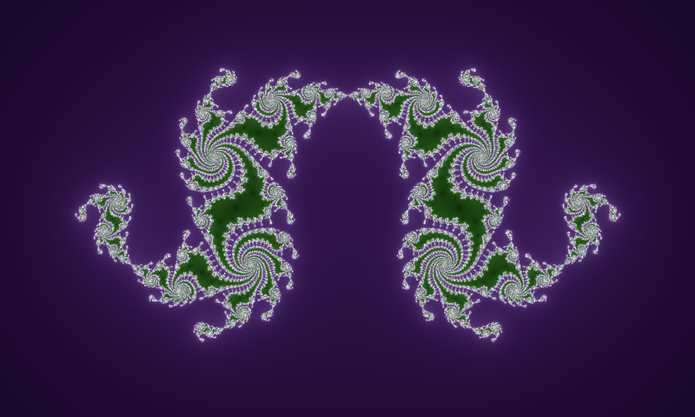
קבוצות ג'וליה לא ריבועית
קבוצת ג'וליה של פולינום ממעלה שלישית f(z)=-z³+z-1/5 i
Notes:
למורים: המקור הוא מתוך
http://commons.wikimedia.org/wiki/Julia_set

Slide 19
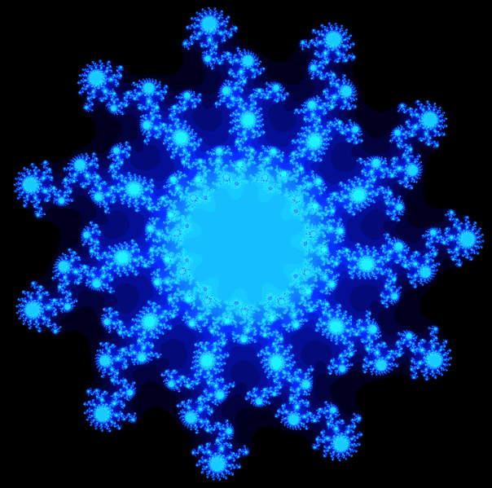
וזוהי קבוצת ג'וליה מסוג f(z) = z¹⁰ + c עבור c = -0.925 + 0.19i
Notes:
למורים: המקור הוא
http://commons.wikimedia.org/wiki/File:Julia_set_10th_power.png

Slide 20
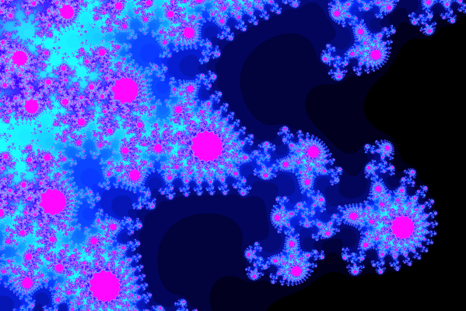
והנה חלק מקבוצת ג'וליה ממעלה 12: f (z) = z¹² + c עבור c = -0.89511414 + 0.1i
לא הרבה ידוע כיום על הצורות האפשריות של קבוצות ג'וליה של פולינומים בעלי הצורה:f (z) = a_{n}z^{n} +a_{n-1}z^{n-1}+...+a₁z+a₀ ממעלה 3 ו-4. לגבי דרגות גבוהות יותר רב הנסתר על הנגלה.
Notes:
למורים: המקור הוא
http://commons.wikimedia.org/wiki/File:Julia_set_10th_power.png

Slide 21
בשנת 2012 - יישום חדש לקבוצות ג'וליה
שנים רבות עמדה פתוחה השאלה - האם אפשר לייצר כל תמונה שנרצה באמצעות ביטויים מתמטיים?
והנה בשנת 2012 הראתה מתמטיקאית אמריקאית צעירה בשם קתרין לינדסי מאוניברסיטת קורנל, שיטה להגיע לקירוב טוב כרצוננו של קו המתאר של תמונת החתול שלה, או של עצמים כלשהם, בעזרת קבוצות ג'וליה של פולינומים, ובלבד שקו המתאר המקורי הוא קו פשוט סגור (שאיננו חותך את עצמו) במישור.
את החתול שבתמונה ציירה קתרין לינדסי ע"י קבוצת ג'וליה של פולינום מדרגה 301, בהשראת תמונת החתלתול שלה.
Notes:
מקורות פופולאריים:
https://blogs.scientificamerican.com/observations/fractal-kitties-illustrate-the-endless-possibilities-for-julia-sets/
https://plus.maths.org/content/fractal-photo
על קתרין לינדסי: http://www.math.cornell.edu/m/People/Grads/lindsey.html
על וויליאם סרסטון (1946-2012): http://www-history.mcs.st-and.ac.uk/Biographies/Thurston.html
המאמר המקורי של לינדסי (בעצת סרסתון) התקבל לפרסום ב2012:
https://arxiv.org/pdf/1209.0143.pdf: https://arxiv.org/abs/1209.0143 תקציר -
קתרין מייחסת את עבודתה לעזרתו של המתמטיקאי הידוע וויליאם סרסטון שהיה לצידה במהלך עבודת הדוקטורט אף כי לא הוא היה המנחה שלה

Slide 22
Notes:
למורים
כדאי להצביע על השוליים של האיור ולהראות עד כמה שאפשר שהקו הוא קבוצת ג'וליה

Slide 23
איך חזרו העבודות של ג'וליה לאור הזרקורים?
אף כי עבודתו של גסטון ג'וליה הפכה אותו למתמטיקאי מפורסם בשנות ה-20 של המאה שעברה, עבודתו לא נכנסה למרכז ההתעניינות של המתמטיקאים ו... במהלך השנים הלכה ונשכחה.
מדוע?
את כל התמונות שראינו עד כה, ג'וליה בעצמו לא זכה לראות. תמונות אלו מורכבות ממיליוני נקודות המחושבות על ידי מחשב ומסומנות במערכת צירים באמצעות גרפיקה ממוחשבת.
רק כך נוצרות ההדמיות המרתקות האלו.
ג'וליה חישב וחישב, שיחק ושיחק, אך לא יכול היה לראות את התוצאות המופלאות, אלא רק בדמיונו, אולי.

Slide 24
"היפהפייה הנרדמת" - קבוצות ג'וליה ריבועיות - התעוררה בנשיקת "הנסיך"/המחשב רק בסוף המאה העשרים.
וישראל ציינה זאת בשנת 1977בבול דואר מיוחד שזכה לתהילה.
מי היה זה שהאיר את העבודות של ג'וליה באור הזרקורים?
Notes:
למורים:
בראש הבול רואים את הכיתוב בעברית ובאנגלית: "פרקטל (קבוצת ג'וליה)"

Slide 25
בנואה מנדלברוט 1924-2010
בשנת 1977 היה זה בֶּנוּאָה מָנדֶלְבְּרוֹט שהראה
באמצעות גרפיקה ממוחשבת שג'וליה פתח בפנינו עולם עשיר בפרקטלים.
בֶּנוּאָה נולד בוורשה, פולין, בשנת 1924 למשפחה יהודייה.
ב-1936, עם עליית הנאציזם, היגרה המשפחה לצרפת.
ב-1945, בהיותו סטודנט הכיר את פרופסור ג'וליה והתוודע אל עבודתו. אבל... לא התרשם ו-המשיך בדרכו.
לימים, היגר בנואה לארה"ב ועבד ב-IBM. שם "התחברו הקצוות" בין עבודתו בגרפיקה ממוחשבת לבין עבודתו של ג'וליה.
בעזרת גרפיקה ממוחשבת, הוא הצליח להציג את מיליוני החישובים שג'וליה ביצע, וקיבל את התמונות המרהיבות, תוך כדי פיתוח תורת הפְרָקְטָלים והכָּאוֹס.
Notes:
למורים: בצרפתית שמו הפרטי של מנדלברוט הוא Benoit tck את האות האחרונה לא מבטאים (מבטאים : בנואה)
המקור הוא:
http://en.wikipedia.org/wiki/Benoit_Mandelbrot
על האיש ועבודתו עתירת היישומים כדאי לקרוא כאן: https://plus.maths.org/content/benoit-mandelbrot-has-died

Slide 26
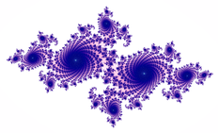
פְרָקְטָלִים – על קצה המזלג
בזכות קבוצות ג'וליה, מנדלברוט פיתח את הגיאומטריה הפְרָקְטָלית ותרם בכך לפיתוח תורת הכָּאוֹס. תורה זו היא עתירת יישומים להבנת תופעות בטבע ולקידום הטכנולוגיה.
פְרָקְטָל הוא צורה גיאומטרית מסובכת למדי, שכאשר מגדילים חלק מסוים שלה, רואים תמונה בעלת מבנה דומה (במובן המתמטי) לזה של התמונה המקורית.
תכונה זו נקראת self-similarity – דמיון לעצמו.
קבוצות ג'וליה ריבועיות - הן דוגמה לפרקטלים.
Notes:
למורים: המקור הוא
http://en.wikipedia.org/wiki/Julia_set
http://serge.mehl.free.fr/chrono/Julia.html
לגבי יישומים מרתקים של תורת הכאוס ר' בויקיפדיה באנגלית (כי העברית הוא חלקי מאד)
http://en.wikipedia.org/wiki/Chaos_theory
http://www.csdt.rpi.edu/african/African_Fractals/applications6.html
ההבזק הזה אינו מתמקד בתורת הפרקטלים אלא רק בקבוצות ג'וליה ויישומן שנמצא ב-2012. תלמידים שירצו ללמוד יותר על תורת הפרקטלים ימצאו באינטרנט אוסף עצמום של מאמרים בכל הרמות

Slide 27
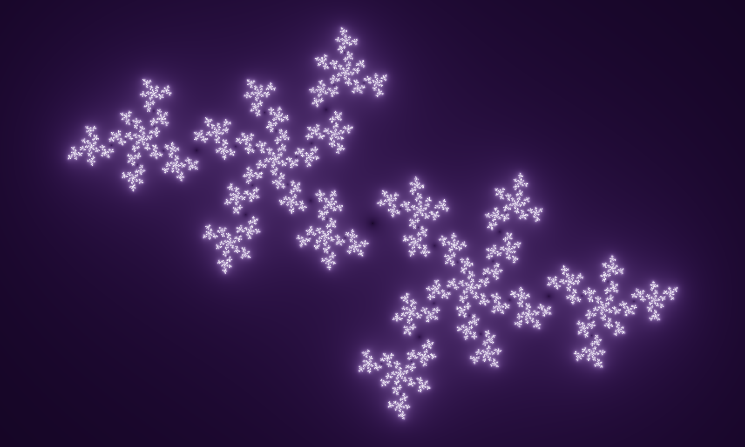
סוף ההבזק – אך לא סוף העשייה המתמטית הישארו מעודכנים ! בדקו חדשות נוספות בנושא!
מֽרוּכָּבים
קבוצת ג'וליה עבור
Z →Z²+(-0.6+0.6i)
דמיוניים
ממשיים
אי-רציונאליים
רציונאליים
שברים
(לא שלמים)
שלמים
נגדיים לטבעיים
0
טבעיים
Notes:
שקף אחרון להצגה לתלמידים

Slide 28
נצא מהפונקציה הריבועית הפשוטה f(x)=x² .
מה מקבלים אם מציבים 0 עבור x? - ²=00 f(0)=
מה מקבלים אם מציבים 1 עבור x? - f(1)=1²=1
0 ו-1 נקראות "נקודות שֶבֶת" של הפונקציה הזאת. כל ערך אחר שנציב לא יחזיר אותנו אל הערך שהצבנו.
אם נציב 2 נקבל 4 ואם כעת נציב 4 נקבל 16, ואם אחרי זה נציב 16 נקבל 256. אם נמשיך ונציב בכל פעם את הערך המתקבל מהפעם הקודמת המספרים ילכו ויגדלו.
סדרת המספרים 2, 4, 16, 256,... נקראת המסלול של 2 תחת חזרה על f(x)=x². המסלול של 2 "בורח" לאינסוף.
לאיזה עוד מספרים יש מסלולים שבורחים לאינסוף?
- לכל המספרים שאינם בין 1- לבין 1.
ומה קורה למסלולים של האחרים, כלומר אם 1>x>1-?
Notes:
למורים:
השקף הזה והבא אחריו מיועדים לפעילות מטרימה.

Slide 29
לדוגמה, מהו המסלול של ½ תחת f(x)=x² ?
½, ¼, 1/16, 1/256, ...
גם המסלול של ½- הוא אותו מסלול בדיוק.
ובכלל, המסלולים של כל המספרים בין 1 ל-1- נשארים כלואים בקטע שבין 1 ל-1-.
אפשר לשחק באותו אופן במסלולים של פונקציות אחרות ממעלה שנייה וגם כאלו שהן פולינומים ממעלות גבוהות. בכולן יהיו ערכים שהמסלולים שלהם יברחו לאינסוף וערכים שהמסלולים שלהם כלואים בקטע מסוים על ציר המספרים.
ההבזק שנעסוק בו היום מביא משחק דומה, אבל לא על ציר המספרים, אלא במישור המרוכב. והתוצאות שלו מדהימות ביופיין.
Notes:
למורים:
אם תבחרו לתת לתלמידים שיעורי בית לקראת השיעור שבו יוצג ההבזק, אפשר לתת להם למצוא ערכים שהמסלולים שלהם בורחים לאינסוף לעומת ערכים שהמסלולים שלהם כלואים בקטע מסוים לגבי פונקציות פולינומיאליות שונות.

Slide 30
מקורות והמלצות לקריאה נוספת (ספרים, מאמרים ואתרים)
על קבוצות ג'וליה
G. Julia (1918): Mémoire sur l’iteration des fonctions rationnelles. Journal de Math. Pure et Appl. 8, pp. 47-245 . English translation by Alessandro Rosa http://www.math.nsysu.edu.tw/~amen/posters/poster0171.pdf
Burger & Starbird (2005): The Heart of Mathematics 2nd edition. Key College Publication, USA. Chapter 6.4 Pp. 458-481
Steven Wittens: How to Fold a Julia Fractal? A tale of numbers that like to turn http://acko.net/blog/how-to-fold-a-julia-fractal/ רצוי לפתוח קישור זה עם גוגל-כרום
Notes:
מקורות והמלצות לקריאה נוספת (ספרים, מאמרים ואתרים)
על קבוצות ג'וליה
G. Julia (1918): Mémoire sur l’iteration des fonctions rationnelles. Journal de Math. Pure et Appl. 8, pp. 47-245 . English translation by Alessandro Rosa http://www.math.nsysu.edu.tw/~amen/posters/poster0171.pdf
Burger & Starbird (2005): The Heart of Mathematics 2nd edition. Key College Publication, USA. Chapter 6.4 Pp. 458-481
Steven Wittens: How to Fold a Julia Fractal? A tale of numbers that like to turn http://acko.net/blog/how-to-fold-a-julia-fractal/ רצוי לפתוח קישור זה עם גוגל-כרום

Slide 31
מקורות והמלצות לקריאה נוספת (ספרים, מאמרים ואתרים)
http://www.shodor.org/interactivate/discussions/PrisonersAndEscapees/
כולל אפשרות אינטראקטיבית ליצירה של קבוצות ג'וליה יפהפיות:
http://www.shodor.org/interactivate/activities/JuliaSets/ http://www.shodor.org/interactivate/activities/TwoVariableFunction/
http://en.wikipedia.org/wiki/Julia_set
http://www.juliasets.dk/Julia.htm
כולל תוכנה ליצירת קבוצות ג'וליה בצבעים מרהיבים ודוגמאות
http://www.youtube.com/watch?v=2AZYZ-L8m9Q הסבר מצוין ביו-טיוב
http://en.wikipedia.org/wiki/Gaston_Julia
http://commons.wikimedia.org/wiki/Julia_set עם תמונות מקסימות
Notes:
מקורות והמלצות לקריאה נוספת (ספרים, מאמרים ואתרים)
http://www.shodor.org/interactivate/discussions/PrisonersAndEscapees/
כולל אפשרות אינטראקטיבית ליצירה של קבוצות ג'וליה יפהפיות:
http://www.shodor.org/interactivate/activities/JuliaSets/ http://www.shodor.org/interactivate/activities/TwoVariableFunction/
http://en.wikipedia.org/wiki/Julia_set
http://www.juliasets.dk/Julia.htm
כולל תוכנה ליצירת קבוצות ג'וליה בצבעים מרהיבים ודוגמאות
http://www.youtube.com/watch?v=2AZYZ-L8m9Q הסבר מצוין ביו-טיוב
http://en.wikipedia.org/wiki/Gaston_Julia
http://commons.wikimedia.org/wiki/Julia_set עם תמונות מקסימות

Slide 32
מקורות והמלצות לקריאה נוספת (ספרים, מאמרים ואתרים)
How to Fold a Julia Fractal, A tale of numbers that like to turn לפתוח בגוגל כרום http://acko.net/blog/how-to-fold-a-julia-fractal/
כתוב מאד יפה אבל קשה בכל זאת...
סרטונים ביו טיוב :
http://www.youtube.com/watch?v=XNaMtmoe_lE
Benoit Mandelbrot - Hunting the Hidden Dimension Nova (2008(
http://paulbourke.net/fractals/juliaset/
http://paulbourke.net/fractals/sinjulia/
על התגלית של לינדסי וסרסתון משנת 2012:
https://blogs.scientificamerican.com/observations/fractal-kitties-illustrate-the-endless-possibilities-for-julia-sets/
https://plus.maths.org/content/fractal-photo
המאמר המקורי של לינדסי (וסרסתון) התקבל לפרסום ב2012:
https://arxiv.org/pdf/1209.0143.pdf
https://arxiv.org/abs/1209.0143 תקציר -
Notes:
מקורות והמלצות לקריאה נוספת (ספרים, מאמרים ואתרים)
How to Fold a Julia Fractal, A tale of numbers that like to turn לפתוח בגוגל כרום http://acko.net/blog/how-to-fold-a-julia-fractal/
כתוב מאד יפה אבל קשה בכל זאת...
סרטונים ביו טיוב :
http://www.youtube.com/watch?v=XNaMtmoe_lE
Benoit Mandelbrot - Hunting the Hidden Dimension Nova (2008(
http://paulbourke.net/fractals/juliaset/
http://paulbourke.net/fractals/sinjulia/
על התגלית של לינדסי וסרסתון משנת 2012:
https://blogs.scientificamerican.com/observations/fractal-kitties-illustrate-the-endless-possibilities-for-julia-sets/
https://plus.maths.org/content/fractal-photo
המאמר המקורי של לינדסי (וסרסתון) התקבל לפרסום ב2012:
https://arxiv.org/pdf/1209.0143.pdf
https://arxiv.org/abs/1209.0143 תקציר -

Slide 33
מקורות והמלצות לקריאה נוספת (ספרים, מאמרים ואתרים)
From: The Wolfram Demonstration Project f(z)=z²+c קבוצות ג'וליה
http://demonstrations.wolfram.com/QuadraticJuliaSets/
קל להפעלה
http://demonstrations.wolfram.com/PlottingJuliaSets
יותר מסובך להפעלה אבל מכיל זום ודוגמאות מוכנות
לפתוח ולוודא שרואים את מערכת הצירים ואז ללחוץ על + בצד ימין למעלה, נפתחים bookmarks/. ה-untitled הוא המעגל. באחרים יש zoom)
From: Shodor website
http://www.shodor.org/interactivate/discussions/PrisonersAndEscapees/
כתוב כמערך שיעור הדרגתי יפה ואינדוקטיבי, אבל לא פשוט
http://www.shodor.org/interactivate/activities/JuliaSets/ פעילות צבעונית
http://www.shodor.org/interactivate/activities/TwoVariableFunction/
פעילות צבעונית
Notes:
מקורות והמלצות לקריאה נוספת (ספרים, מאמרים ואתרים)
From: The Wolfram Demonstration Project f(z)=z²+c קבוצות ג'וליה
http://demonstrations.wolfram.com/QuadraticJuliaSets/
קל להפעלה
http://demonstrations.wolfram.com/PlottingJuliaSets
יותר מסובך להפעלה אבל מכיל זום ודוגמאות מוכנות
לפתוח ולוודא שרואים את מערכת הצירים ואז ללחוץ על + בצד ימין למעלה, נפתחים bookmarks/. ה-untitled הוא המעגל. באחרים יש zoom)
From: Shodor website
http://www.shodor.org/interactivate/discussions/PrisonersAndEscapees/
כתוב כמערך שיעור הדרגתי יפה ואינדוקטיבי, אבל לא פשוט
http://www.shodor.org/interactivate/activities/JuliaSets/ פעילות צבעונית
http://www.shodor.org/interactivate/activities/TwoVariableFunction/
פעילות צבעונית

Slide 34
מקורות והמלצות לקריאה נוספת (ספרים, מאמרים ואתרים)
על מנדלברוט, גיאומטריית הפרקטלים ותורת הכאוס
http://en.wikipedia.org/wiki/Beno%C3%AEt_Mandelbrot
http://en.wikipedia.org/wiki/Fractal
http://en.wikipedia.org/wiki/Chaos_theory
http://www.csdt.rpi.edu/african/African_Fractals/applications6.html
D. R. Hofstadter, Metamagical Themas, Basic Books, Inc., 1985, Chapter 16.
B. Mandelbrot, The Fractal Geometry of Nature, W. H. Freeman and Co., NY, 1977.
Alexander Bogomolny 1996-2013) ) Cut-the-Knot http://www.cut-the-knot.org/blue/julia.shtml
https://www.youtube.com/watch?v=56gzV0od6DU
https://plus.maths.org/content/benoit-mandelbrot-has-died
Notes:
מקורות והמלצות לקריאה נוספת (ספרים, מאמרים ואתרים)
על מנדלברוט, גיאומטריית הפרקטלים ותורת הכאוס
http://en.wikipedia.org/wiki/Beno%C3%AEt_Mandelbrot
http://en.wikipedia.org/wiki/Fractal
http://en.wikipedia.org/wiki/Chaos_theory
http://www.csdt.rpi.edu/african/African_Fractals/applications6.html
D. R. Hofstadter, Metamagical Themas, Basic Books, Inc., 1985, Chapter 16.
B. Mandelbrot, The Fractal Geometry of Nature, W. H. Freeman and Co., NY, 1977.
Alexander Bogomolny 1996-2013) ) Cut-the-Knot http://www.cut-the-knot.org/blue/julia.shtml
https://www.youtube.com/watch?v=56gzV0od6DU
https://plus.maths.org/content/benoit-mandelbrot-has-died

